Slide 1
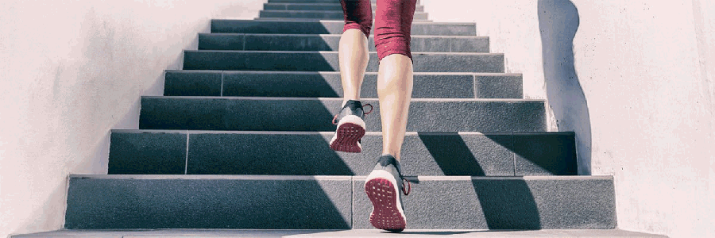
Traplopen……

Slide 2
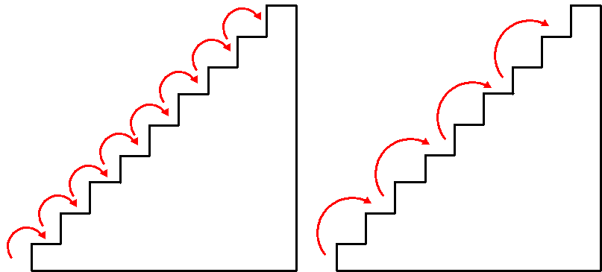
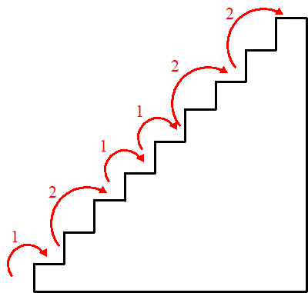

Slide 3

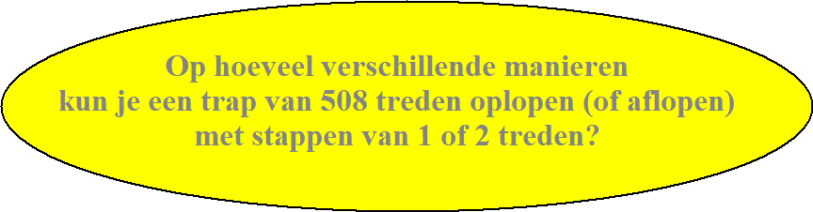

Slide 4
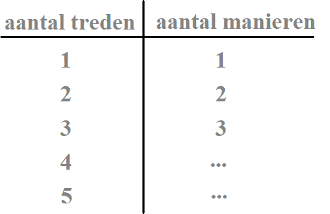
Kun je een recursievergelijking opstellen
voor het aantal manieren M_{n} bij een trap van n treden ?

Slide 5
M_{n} = M_{n-1} + M_{n-2}
M₁ = 1
M₂ = 2

Slide 6
F₅₀₈ = 6,549924 ⋅ 10¹⁰⁵
F₅₀₈ = 6500000000000000000000000000000000000000000000000000000000000000000000000000000000000000000000000000000000

Slide 7

De rij van Fibonacci:
F_{n} = F_{n – 1} + F_{n – 2}
F₁ = 1
F₂ = 1
1, 1, 2, 3, 5, 8, 13, 21, 34, 55, 89, 144, ….

Slide 8


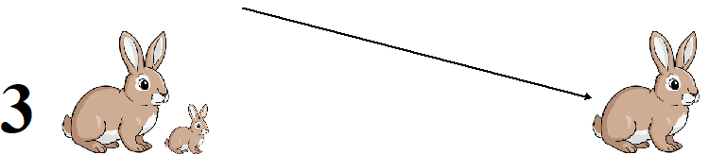
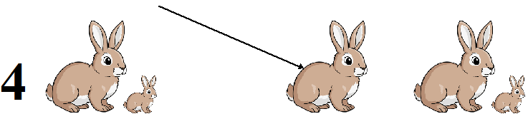
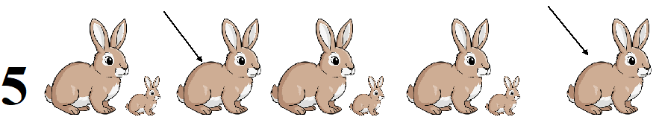

Slide 9
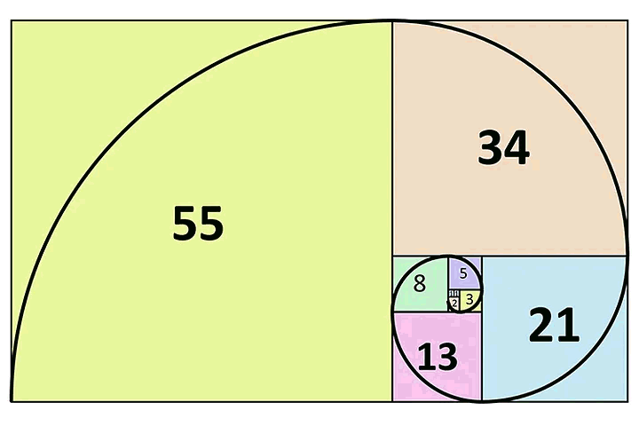

Slide 10


Slide 11
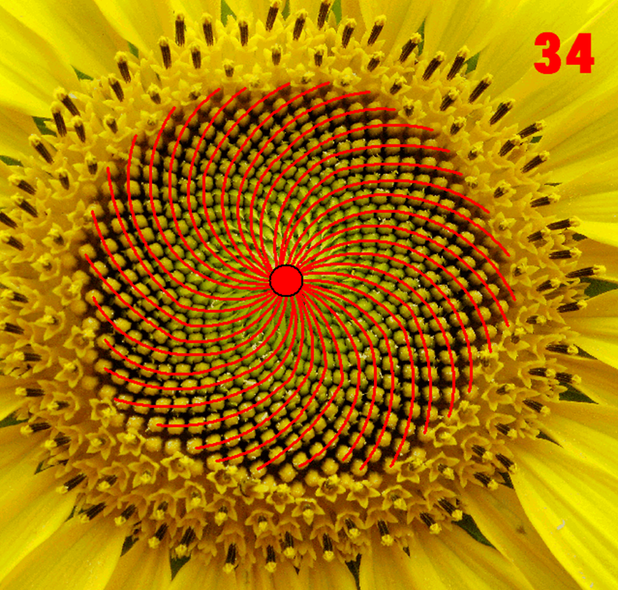
1
1
2
3
5
8
13
21
34
55
89
144

Slide 12

1
1
2
3
5
8
13
21
34
55
89
144

Slide 13


Slide 14
1 1 2 3 5 8 13 21 34 55 89 144
¹/₁ ²/₁ ³/₂ ⁵/₃ ⁸/₅ ¹³/₈ ²¹/₁₃ ³⁴/₂₁ ⁵⁵/₃₄ ⁸⁹/₅₅ ¹⁴⁴/₈₉
Gulden snede: φ = 1,618033989…..

Slide 15
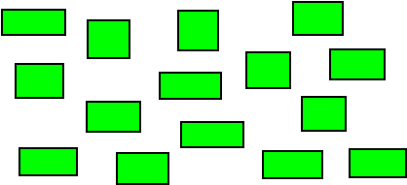

Slide 16
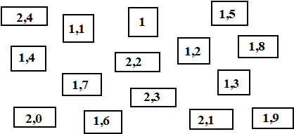

Slide 17
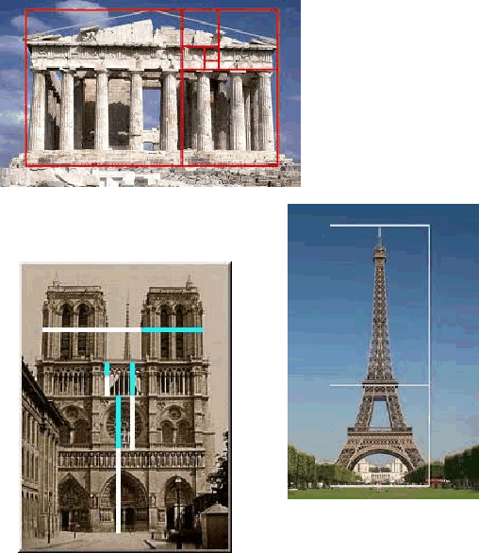
Parthenon
Notre Dame
Eiffeltoren

Slide 18
